Slide 1
Stereotüübid, sooline vägivald, seksism, seksuaalne ahistamine ja vägivald küberruumis
Hiie Taal

Slide 2
Soolise võrdõiguslikkuse seadus https://www.riigiteataja.ee/akt/SoVS
See foto, autor: Tundmatu autor, litsents: CC BY-ND

Slide 3
Põhimõisted
SUGU on mõiste, mis tähistab lisaks anatoomilis-bioloogilistele erinevustele ka kultuuris kehtivaid psühholoogilisi ja sotsiaalseid erinevusi naiste ja meeste vahel
STEREOTÜÜP on hindava iseloomuga, hoiakuline, lihtsustatud üldistus mingile grupile omistatavate omaduste ja käitumiste kohta
SOOSTEREOTÜÜBID on lihtsustavad ning liigselt üldistavad, kuid ühiskonnas sügavalt juurdunud uskumused ja hoiakud naiste ja meeste erinevuste, iseloomude, omaduste, neile sobivate rollide, ametite, käitumise, välimuse jms. suhtes

Slide 4
Põhimõisted
MÜÜT on kultuuris üldiselt omaksvõetud (väär)arusaam ühiskondlike nähtuste mõistmiseks ja selgitamiseks ning korraldamiseks viisil, mis on kooskõlas ning kujundatud valitseva maailmavaate/ideoloogia poolt selleks, et muuta seda endastmõistetavaks ja loomulikuks
SOOLINE DISKRIMINEERIMINE on olukord, kus mingi neutraalne norm, kriteerium, tava või tegevus asetab faktiliselt vaid soolise kuuluvuse alusel ühed inimesed ebasoodsamasse olukorda kui teised või kui teatud õigusi või soodustusi, kohustusi või vastutusi antakse ainult nais(t)ele või ainult mehele/meestele

Slide 5
Kuidas stereotüübid on tekkinud?
Soostereotüübid on ajaloolis-kultuuriliselt välja kujunenud viimastel sajanditel seoses traditsioonilise töö- ja võimujaotusega naiste ja meeste vahel
Põhiliseks soorollide eristajaks on olnud avalik ja kodune sfäär
Naiste massilise sisenemisega tööturule suundusid nad peamiselt paljude kodutöödega sarnaseid oskusi nõudvatesse valdkondadesse. Selline tööjaotus on aastasadade jooksul kinnistunud ja raskesti muudetav
Kuigi tegelik olukord on muutunud ja naised töötavad pea kõikides valdkondades, on eelarvamuslikud hoiakud visad kaduma. Tööturul ilmnev ametikohtade sooline jagunemine soodustab omakorda stereotüüpide kinnistumist
Soostereotüübid on ajalooliselt-kultuuriliselt muutunud ja muutuvad, seega on võimalik neist ka vabaneda

Slide 6
Sooline stereotüüp
Muudame koos
https://youtu.be/T31jLpHe1oY
https://youtu.be/RTJ0x2uMG2Q

Slide 7
Kuidas stereotüüpe taastoodetakse?
Perekonnas
Lasteaias ja koolis
Meedias
Keelekasutuses

Slide 8
Soopõhine vägivald
Naiste ja meeste de jure ja de facto võrdõiguslikkuse saavutamisel on oluline roll naistevastase vägivalla ennetamisel
Naistevastane vägivald on naiste ja meeste ajalooliselt kujunenud ebavõrdsete võimusuhete väljendus
Naised ja tütarlapsed kogevad sageli vägivalla tõsiseid vorme nagu perevägivald, seksuaalne ahistamine, vägistamine
Naisi mõjutab inimõiguste jätkuv rikkumine relvakonfliktides, mis leiavad aset laialdaste või süstemaatiliste vägistamiste ja seksuaalvägivalla vormis
Naiste ja tütarlaste puhul valitseb meestest suurem oht langeda soolise vägivalla ohvriks
Perevägivald mõjutab rohkem naisi, märkides samas, et perevägivalla ohvriks võivad langeda ka mehed
Perevägivalla ohvriks on lapsed, sealhulgas perevägivalla pealtnägijatena

Slide 9
Soolpõhine vägivald teatrikunstis
„Naised ja numbrid“, laval kohtuvad 12 naist, kes jutustavad enda jaoks olulistel teemadel kokku pandud lugusid, mis räägivad naistest ja nende jaoks olulistest numbritest, suhetest, meestest, lastest, kehakaalust, välimusest, sooidentiteedist, vägivallast jm.
Etendused toimuvad algusega kell 19:
15.05 Tallinnas Vene tn 6 III korruse saalis
20.05 Tallinnas Vene tn 6 III korruse saalis
21.05 Laagri Mustkunstiteatris
27.05 Haapsalu Kultuurikeskuses
29.05 Tapa Kultuurikojas
05.06 Tallinnas Kellerteatris nii kohapeal kui ka online ülekandena. Sellele etendusele järgneb ka kohtumine publikuga etenduse teemadel
Piletid müügil Fienta.com
https://tuumteater.ee/#meie

Slide 10
Soopõhine vägivald teatrikunstis
Dokumentaallavastus „Teises toas” jutustab lugusid sellest, kuidas inimesed, kes on sulle kõige kallimad kogu maailmas, teevad sulle kõige rohkem haiget. Need lood algavad sellest, kuidas ema sulle halva hinde pärast rihma andis, ja lõppevad seal, kus sa lebad lämmatamisest meelemärkuseta omaenese kodu põrandal. Ja isegi seal ei pruugi need lõppeda.
Autorid on intervjueerinud nii lähisuhtevägivalla ohvreid kui vägivallatsejaid ja püüavad aru saada, kuidas lapsepõlves omandatud hoiakud ja hirmud meie suhteid kujundavad.
https://www.eestinoorsooteater.ee/et/teises-toas

Slide 11
Soopõhine vägivald teatrikunstis ja kinos
Lavastus „Kui sa tuled, too mul lilli“ tõukub intervjuudest lähisuhtevägivalla ohvritega ning selles valdkonnas töötavate spetsialistide ja vabatahtlikega.
https://www.ugala.ee/lavastus/kui-sa-tuled-too-mul-lilli/
Film „Force of Habit“ jälgib kuue erineva naise lugusid erinevatel eluetappidel nii era- kui avalikus ruumis. Juhuslikust seksuaalsest ahistamisest võõraste poolt restoranides; kurjakuulutavad tavad töökohal; õigussüsteemi ebapiisavused; ja tülikas käitumises väidetavalt progressiivsemas kunstimaailmas kataloogib film asjalikult harjumuspäraseid diskrimineerimisakte. Mõnikord näivad need juhtumid olevat väikesed või tavalised. Mõnikord laastav. Need kõik näitavad, kuidas ühiskond näib olevat soolise ebavõrdsusega harjunud. Nende naiste lugude üldmõju on võimsalt kustumatu.
Soome, Rootsi | 2019 |

Slide 12
Soopõhine vägivald kaasaegses kirjanduses
Eia Uus „Tüdrukune“ Postimees Kirjastus, 2019
Tänapäeva Eestis aset leidva sündmustikuga romaani keskmes on naiste kehad, kogemused, pinged, hirmud ja võimalused.
Romaani käsikiri võitis 2019. aasta romaanivõistlusel kolmanda preemia

Slide 13
Seksism
Arusaam, suhtumine või käitumine, mis väljendab negatiivset ja stereotüüpset suhtumist, mis põhineb inimese sool
Seksism on kõige üldisemas mõttes diskrimineerimine ja/või eelarvamused seoses inimese soolise kuuluvusega
Tüdrukute ja naiste seksistlik diskrimineerimine on meeste domineerimise ja võimu säilitamise vahend

Slide 14
Seksism viitab kollektiivsele käitumisele, mis peegeldab ühiskonda tervikuna

Slide 15
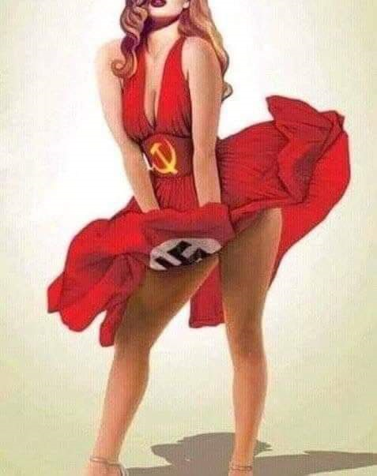

Slide 16
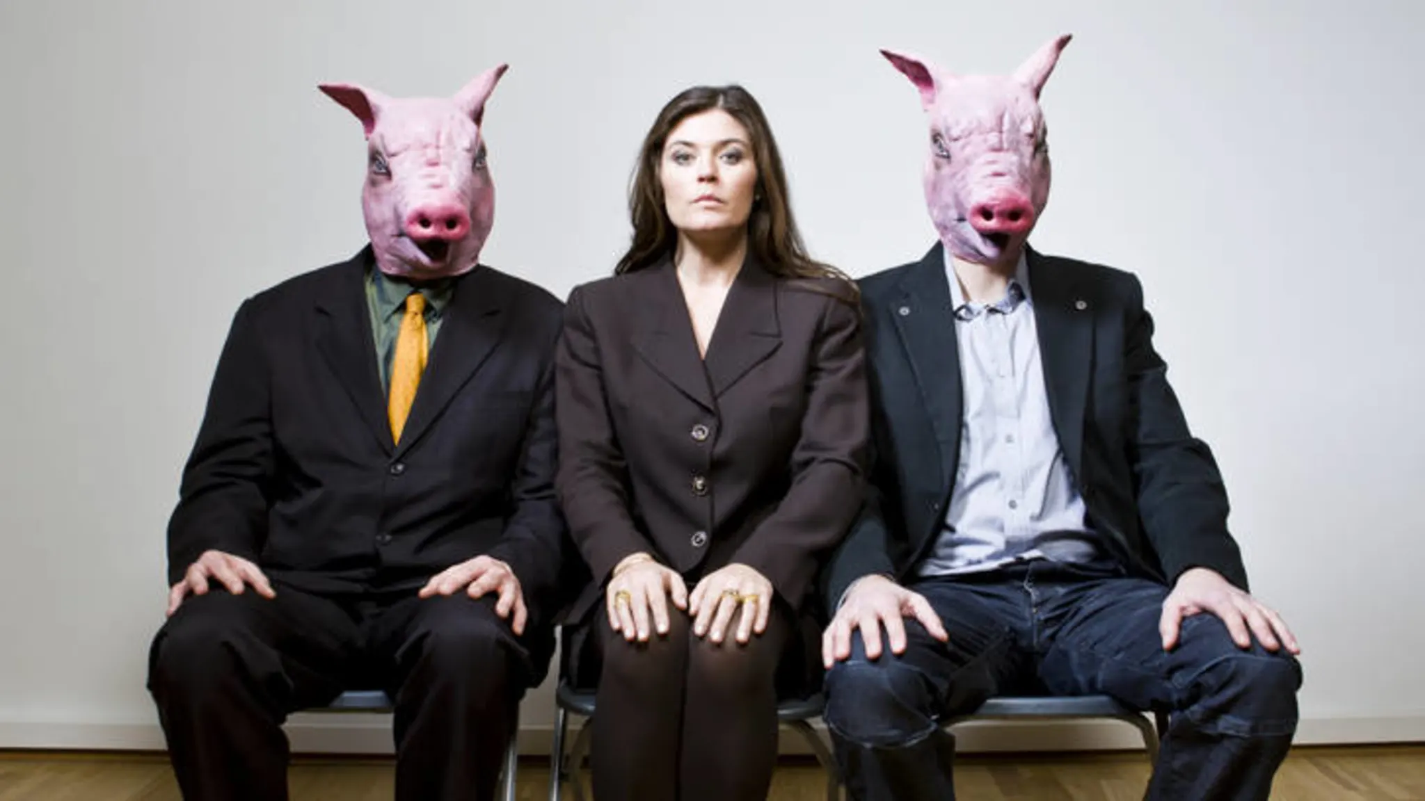

Slide 17
Märka seksismi
Tööl
(Argi)elus
(Veebi)meedias
Sotsiaalmeedias
Suhetes

Slide 18
Euroopa Nõukogu tegevus seksismi vastu
Seksism on kahjulik soolise ebavõrdsuse põhjustaja
Tekitab väärtusetuse tunde, enesetsensuuri, muutusi käitumises ja põhjustab tervise halvenemist
Mõjutab naisi ja tüdrukuid ebaproportsionaalselt
Mõjutab ka mehi ja poisse, kui nad ei vasta stereotüüpsetele soorollidele
Seksism mõjule on eriti haavatavad naised ja mehed, kes erinevad etnilise kuuluvuse, vanuse, puude, sotsiaalse päritolu, usu, soolise identiteedi, seksuaalse sättumuse või muude tegurite tõttu
https://human-rights-channel.coe.int/stop-sexism-en.html

Slide 19
#StopSexism

Slide 20
Seksuaalne ahistamine (SoVS § 3 lg 1 p 5)
leiab aset, kui esineb mis tahes alluvus- või sõltuvussuhtes isikule soovimatu tahtlik sõnaline, mittesõnaline või füüsiline seksuaalse olemusega käitumine või tegevus, mille eesmärk või tegelik toime on isiku väärikuse alandamine, mis loob häiriva, ähvardava, vaenuliku, halvustava, alandava või solvava õhkkonna, ning isik kas tõrjub sellist tegevust või talub sellist tegevust põhjusel, et see on otseselt või kaudselt väljendatuna eelduseks teenistusse või tööle võtmisele, töösuhte säilimisele, koolitusele lubamisele, tasu maksmisele või muudele eelistustele või soodustustele

Slide 21
#MeToo ehk „mina ka“
Kampaania/liikumine sotsiaalmeedias
Sai alguse aastal 2017 USAs
Sajad tuhanded ahistamise ja seksuaalvägivalla ohvrid avalikustasid oma lood ja ahistajate nimed
Eestis algatas feministlik arvamusportaal Feministeerium lugudesarja „Mina ka“
https://feministeerium.ee/

Slide 22
Ahistamise lood
https://youtu.be/wIrhYXX-1Tg
https://www.ohtuleht.ee/1029255/taismahus-indrek-kaingu-poisipolve-ahistuslugu-paneb-noudma-lapsed-vajavad-paremat-kaitset-kohe

Slide 23
Vägivald küberruumis
Kübervägivalda esineb mitmel erineval kujul
võrgus seksuaalne ahistamine, jälitamine ja kiusamine,
vihakõne, võrgutrollimine, identiteedivargus ja häkkimine
Põhirõhk võrgus seksuaalse vägivalla vormidel, mis võivad hõlmata nii tüdrukuid kui ka poisse, vanuses 13–16 aastat, vanuserühma, kes suhtleb ja loob suhteid

Slide 24
Ärakasutamine, sundimine ja ähvardamine
Kellegi võrgus ahistamine või survestamine seksuaalpiltide jagamiseks või seksuaalkäitumiseks (veebis või võrguühenduseta)
Seksuaalse sisu avaldamise ähvarduse kasutamine kellegi sundimiseks või väljapressimiseks (nn väljapressimine)
Seksuaalse iseloomuga võrguähvardused (nt vägistamisähvardused)
Teiste õhutamine Internetis seksuaalvägivalda toime panema
Kellegi kihutamine seksuaalkäitumisel osalema ja seejärel selle kohta tõendite jagamine

Slide 25
Seksuaalne kiusamine
Internetis postitatud kuulujutud või valed isiku seksuaalkäitumise kohta
Solvav või diskrimineeriv seksuaalne keel ja nimekõned Internetis
Kellegi teisena esinemine ja tema maine kahjustamine seksuaalse sisu jagamise või muu seksuaalse ahistamise kaudu (nt võltsprofiilide kaudu)
Isikuandmed (nt kontaktandmed), mida jagatakse Internetis seksuaalse ahistamise (doxing) julgustamiseks.
Kiusamine tegeliku või arvatava soo ja/või seksuaalse sättumuse tõttu
Keha häbistamine
Kellegi personaalse info avalikustamine, kus isiku seksuaalsusest või soolisest identiteedist teatatakse veebis ilma tema nõusolekuta

Slide 26
Soovimatu seksualiseerimine
Seksuaalsed veebikommentaarid (nt fotodel)
Seksuaalsed viiruskampaaniad, mis sunnivad inimesi osalema
Kellelegi seksuaalse sisu (piltide, emotikonide, sõnumite) saatmine ilma tema nõusolekuta
Soovimatud seksuaalsed lähenemiskatsed või seksuaalsete teenete taotlused
Seksuaalse iseloomuga "naljad"
Kaaslaste „hindamine“ atraktiivsuse või (väidetava) seksuaalse aktiivsuse järgi
Isiku kujutiste muutmine seksuaalseks

Slide 27
Küberkohtingu väärkohtlemine (cyber-dating abuse (CDA))
Ahistamise erivorm romantilistes võrgusuhetes
CDA sisaldab kahte kuritahtliku käitumise rühma
Esimene neist on seotud otsese agressiooniga, mis hõlmab selliseid tegevusi nagu ähvardused, solvamised ja negatiivse teabe jagamine või kuulujuttude levitamine partneri või endise partneri kohta eesmärgiga neid kahjustada.
Teine rühm viitab kontrollile, mis puudutab käitumist, nagu sekkumine kellegi isiklikku digiellu, inimestevaheliste suhete ja igapäevategevuste jälgimine.
Seega hõlmab CDA partneri ahistamist, jälitamist, kontrolli või kuritarvitamist digitaalsete vahendite kaudu.

Slide 28
Kübervägivalla põhjused
Vastastikune surve: see muudab nad populaarseks ning pälvib nende sõprade heakskiidu ja lugupidamise. Mõnikord kardavad nad ise ohvriks saada, kui nad ei osale
Kättemaks: kellegi, näiteks endise tüdruksõbra, häbistamine või tagasitegemine, mis on sageli tingitud haiget saamisest või ebakindlast tundest
Anonüümsus: Internet võimaldab inimestel oma identiteeti varjata
Inimesed teevad veebis asju, mida nad võrguühenduseta ei teeks ega ütleks, sest arvavad, et on anonüümsed
Arenguetapp: puberteedieas uurivad noored seksuaalsust, piire ja võtavad sageli kergemini riske, mõtlemata tagajärgedele

Slide 29
Kübervägivalla põhjused
Normaliseerimine: sageli ei tunnistata seda võrguvägivallaks või lubamatuks käitumiseks. Noortele sageli ei õpetata, kuidas terved suhted välja näevad
Mõju teadmatus: nad osalevad sageli seetõttu, et arvavad, et see on lõbus või nali, ega ole teadlikud emotsionaalsest mõjust, mida nende vägivaldne käitumine võib teistele avaldada. Emotsionaalne mõju ei ole tavaliselt digitaalse suhtluse kaudu nähtav
Teadmiste puudumine abi otsimise võimaluste kohta: see võib põhjustada võrguvägivalla olukordade jätkumist või süvenemist
Varasem väärkohtlemine: (noored) inimesed, kes on kogenud kodu-, seksuaal- või füüsilist vägivalda, panevad suurema tõenäosusega ise vägivalda toime, ka veebis

Slide 30
Kübervägivalla põhjused
Kellegi elutoa turvalises varjupaigas on lihtne saada võimu ja võitmatuse tunne, mida ta pärismaailmas ei pruugi kogeda
Tagajärgede puudumine: arvestades, et võrguvägivalda on sageli raske jälgida, võivad vägivallatsejad olla veendunud, et nende käitumisel ei ole (õiguslikke) tagajärgi
Tüdrukute ja naiste seksuaalsus, porno ja objektistamine: (sotsiaal)meedia ja reklaam meie ühiskondades on täis pilte naistest ja tüdrukutest, kes on äärmiselt seksualiseeritud. Kõik see põlistab ja normaliseerib naiste allutatud positsiooni ning seadustab (interneti seksuaal)vägivalla nende vastu

Slide 31
Manipuleerimine
Kübervägivalla mõistmiseks ja äratundmiseks on oluline teada manipuleerimise mõistet ja selle toimimist. Manipuleerimist esineb paljudes kübervägivalla vormides, eriti kui tegemist on ärakasutamise, sundimise ja ähvardamisega.
Manipulatsiooni ohvril on:
Surve või kontrolli all olemise tunne
Enda küsitlemine, endas kahtlemine
Hirmu tundmine teise inimese ees
Tunne, et oled sunnitud millekski, mida sa ei taha

Slide 32
Kuidas ära tunda kübervägivalda?
https://youtu.be/HLjN4vky73A

Slide 33
Kuhu pöörduda abi saamiseks?
Helista lasteabitelefoni numbrile 116111 või kirjuta info@lasteabi.ee
Kõne on tasuta, telefon töötab 24/7 ja nõustajad aitavad Sul abi leida.
Sa ei pea isegi oma nime neile ütlema
Veebinõustamine https://www.lasteabi.ee/

Slide 34
Millistel juhtudel pöörduda lasteabitelefoni poole?
laste ja noorte omavahelised konfliktid ning probleemid koolis, kodus, huviringides
laste ja vanemate vahelised konfliktid ja tülid
kiusamine kodus, koolis, huviringis, trennis, internetis
laste interneti kasutamine ja turvalisus
lapsekasvatamise küsimused
vanemate lahutus, hooldusõigusega seotud küsimused
enesehävituslik käitumine (enesevigastamine, suitsiidi mõtted, söömishäired)
sõltuvusainete kasutamine
laste vaimse tervise ja heaoluga seotud küsimused
hooletusse jäetud, kodutu või kerjav laps
lapse väärkohtlemine (vaimne, füüsiline, seksuaalne)
lähisuhtevägivald lapse juuresolekul (nii vaimne kui füüsiline vägivald)

Slide 35
Kõigil on õigus vägivallavabale elule!
https://naistetugi.ee/

